Slide 1
Исследовательская работа по математике.
Сборник задач по математике
Рябуха Александра Анатольевна
ученица 5а класса
Руководитель:
Кохан Наталья Семеновна
учитель математики
Государственное бюджетное общеобразовательное учреждение города Москвы «Школа с углубленным изучением английского языка № 1381»
г. Москва

Slide 2



«Мы не думали становиться героями, но судьба решает всё за нас. Мой брат мечтал помогать людям. Этим мы и займёмся в нашем городе.»

Slide 3
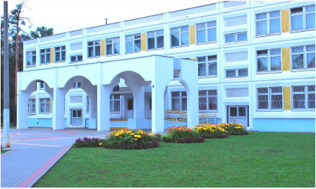

Сборник задач по математике
Автор: ученица 5А класса
Рябуха Александра
Руководитель: учитель математики
Кохан Н. С.
ГБОУ «Школа №1381»
Москва 2016 год

Slide 4

Актуальность
Впервые задачи на составление уравнений учащиеся рассматривают в 5 классе. При изучении этой темы, они сталкиваются с трудностями, связанными как с осмыслением текста задачи, так и с выбором неизвестного.
Интерес к этой теме вызван ещё и тем, что в наше время создаётся много коммерческих структур, и человеку, занимающемуся бизнесом, приходится решать задачи, связанные с производительностью, процентами, транспортировкой. Поэтому выпускники школы должны уметь решать подобного рода задачи.

Slide 5



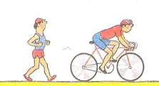


Цель и предмет исследования
Цель: Создать сборник текстовых задач, решения которых сводятся к составлению уравнения на основании условия задачи.
Предмет: Задачи следующих типов:
Задачи на движение.
Задачи экономического содержания.

Slide 6

Задачи
Рассмотреть классы задач, объединенные общей идеей.
Проанализировать особенности этих классов.
Показать примеры решения задач каждого класса.
Создать дидактический материал.
Проверить качество проработанного материала.

Slide 7

Гипотеза
На основании цели и предмета исследования сформулирована гипотеза, которая заключается в том, что в ходе исследования процесс формирования развития смекалки, воображения, творческого мышления подростков будет более эффективным.

Slide 8
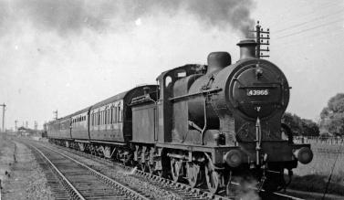

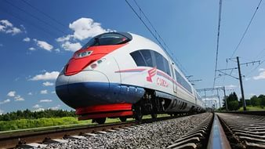
Задача на движение
Арутюнян Левон, 5 «А» класс
Два поезда вышли одновременно навстречу друг другу из двух городов, расстояние между которыми 600 км. Скорость первого поезда 70 км/ч, а скорость второго 80 км/ч. Какое расстояние было между поездами через 3 ч после выхода?

Slide 9


Решение и ответ
Пусть х – расстояние между поездами через 3 ч после выхода, тогда получаем уравнение:
(70+80)*3+х=600
150*3+х=600
450+х=600
х=600-450
х = 150 (км)
Ответ: 150 километров будет расстояние между поездами через 3 часа

Slide 10
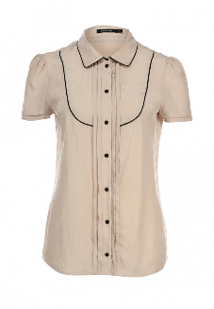


Александра Рябуха, 5 «А» класс
Задача экономического содержания
Девочка хотела купить подарок своей маме. Она купила юбку, блузку и туфли. Юбка стоила 2500 рублей, блузка – на 1000 рублей дешевле. Сколько стоили туфли, если девочка потратила все 7000 рублей.
?
2500 рублей
?

Slide 11

Решение
Пусть х – цена туфель. Тогда получаем уравнение:
2500+(2500-1000)+Х=7000
2500+1500+Х=7000
4000+Х=7000
Х=7000-4000
Х=3000
Ответ:3000 рублей- цена туфель.

Slide 12
Результаты проведения контрольной работы по теме «Решение задач на составление уравнения»

Slide 13

Выводы
Подбирая к моей работе различные задачи, я открыла для себя много нового. Эти задачи отличаются от тех задач, которые мы решаем на уроках тем, что они составлены моими одноклассниками.

Slide 14

Практическая значимость
Составление и решение задач помогают сформировывать не только математические представления, но и приобщают детей к активной умственной деятельности, умению выделять главные свойства предметов и явлений, развивают активность, наблюдательность, смекалку, учат делать умозаключения, строить высказывания, суждения, формируют быстроту реакции.

